Slide 1
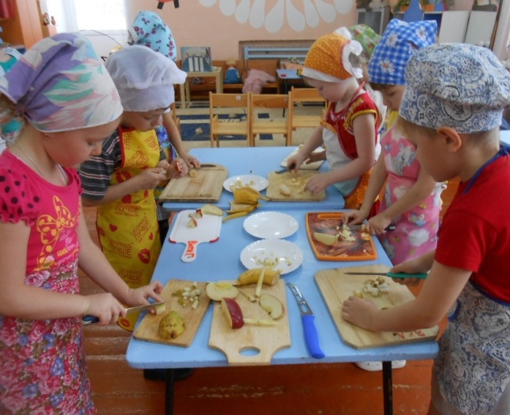
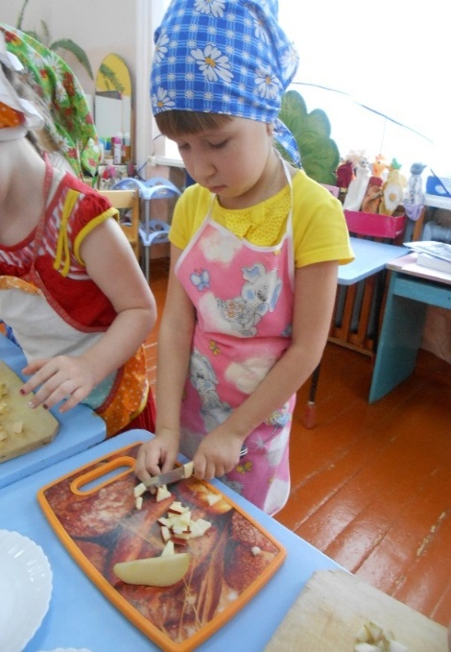
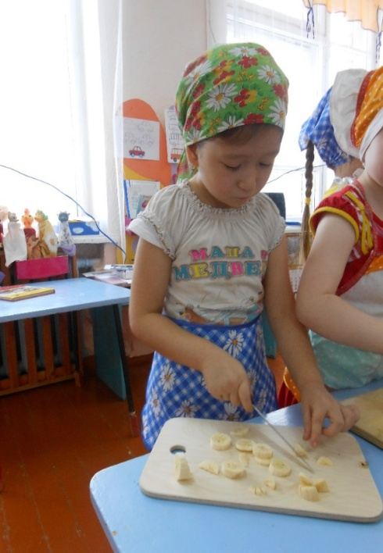
Фруктовый салат «Ассорти»
Банан, яблоко, груша, киви- вот эти ингредиенты нам необходимы.
Режем все на досочке в мелкие крошечки.
Йогурт тоже компонент- он для заправки во фруктовый десерт!

Slide 2
Вот так Артема молодец- будет в кухне высший спец!

Slide 3
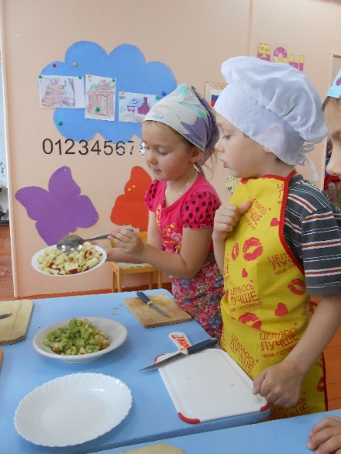
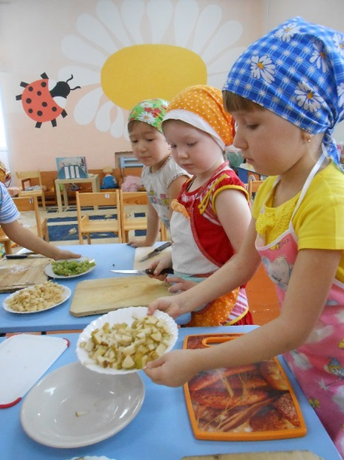
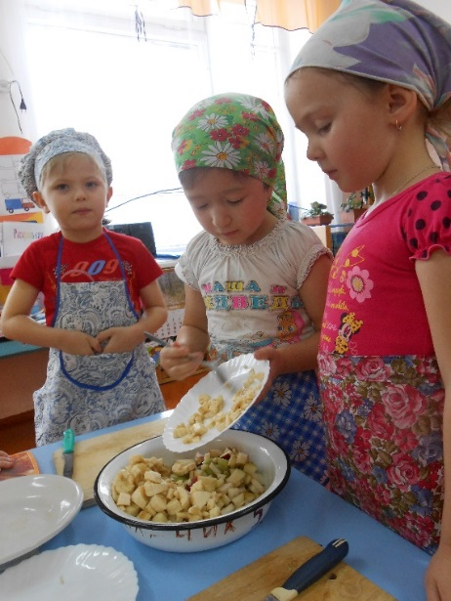
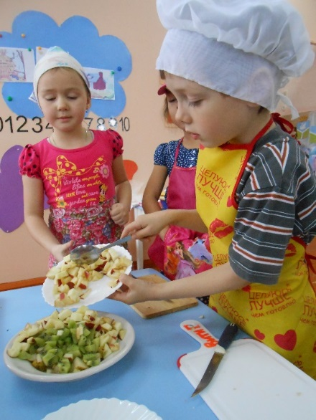
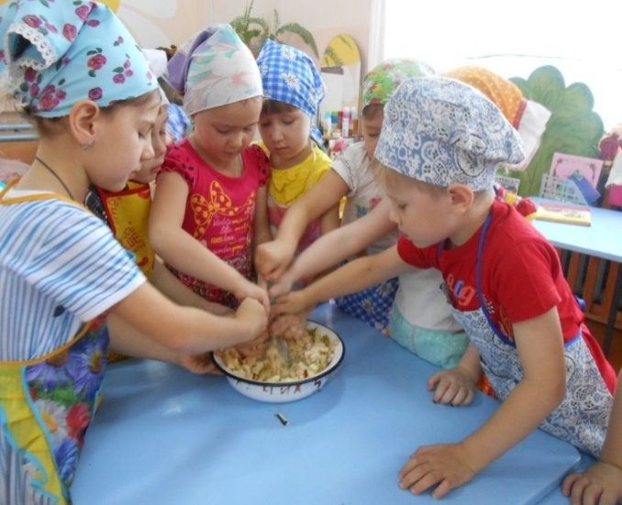
Фрукты дружно мы смешаем, Сладким йогуртом заправим!

Slide 4
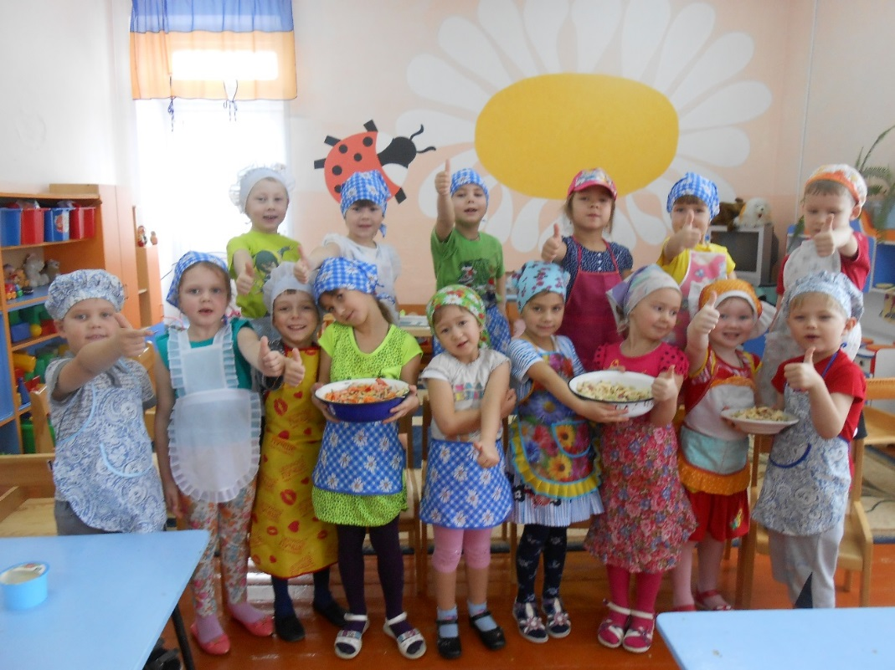
ПРИЯТНОГО АППЕТИТА!

